Slide 1



CASO DE USO: DESEMBOLSOS DE CREDITOS EN LINEA
TRABAJO FINAL
Jhon Wilson Mendoza Cutipa

Slide 2




Índice
Objetivo
Servicios Utilizados
Arquitectura
Ejecución
Resultado

Slide 3

Objetivo
El objetivo del presente trabajo es realizar un ETL utilizando la tecnología de DLT (Delta Live Tables) para rastrear en tiempo real los desembolsos de créditos en una entidad financiera. Además se utilizará los ambientes de DEVELOP y CERT para el despliegue con github.
Notes:
La democratización de datos se refiere a hacer que la información y los datos sean accesibles para un público más amplio dentro de una organización, más allá de los especialistas en datos o equipos de TI
En esencia, "data-driven significa tomar decisiones basadas en el análisis y la interpretación de datos, en lugar de basarse en la intuición o la experiencia individual

Slide 4
Servicio Utilizados
RESOURCE GROUP
AZURE DATABRICKS
STORAGE ACCOUNTS
ACCESS CONECTOR FOR AZURE DATABRICKS
MICROSOFT ENTRA ID
GIT HUB
POWER BI

Slide 5
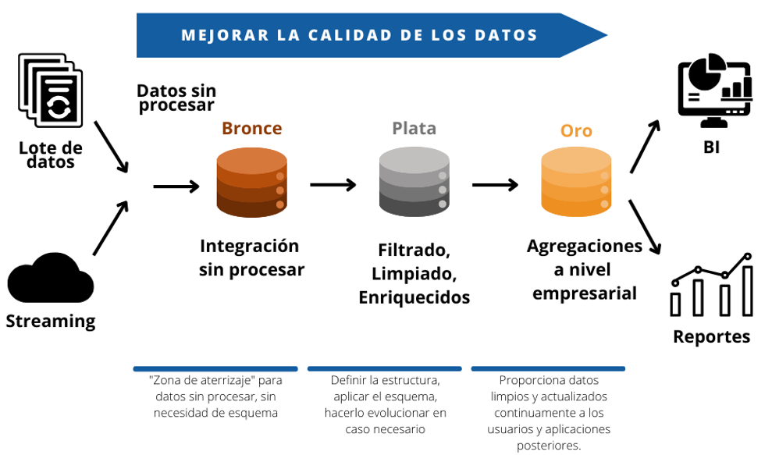
Arquitectura

Slide 6
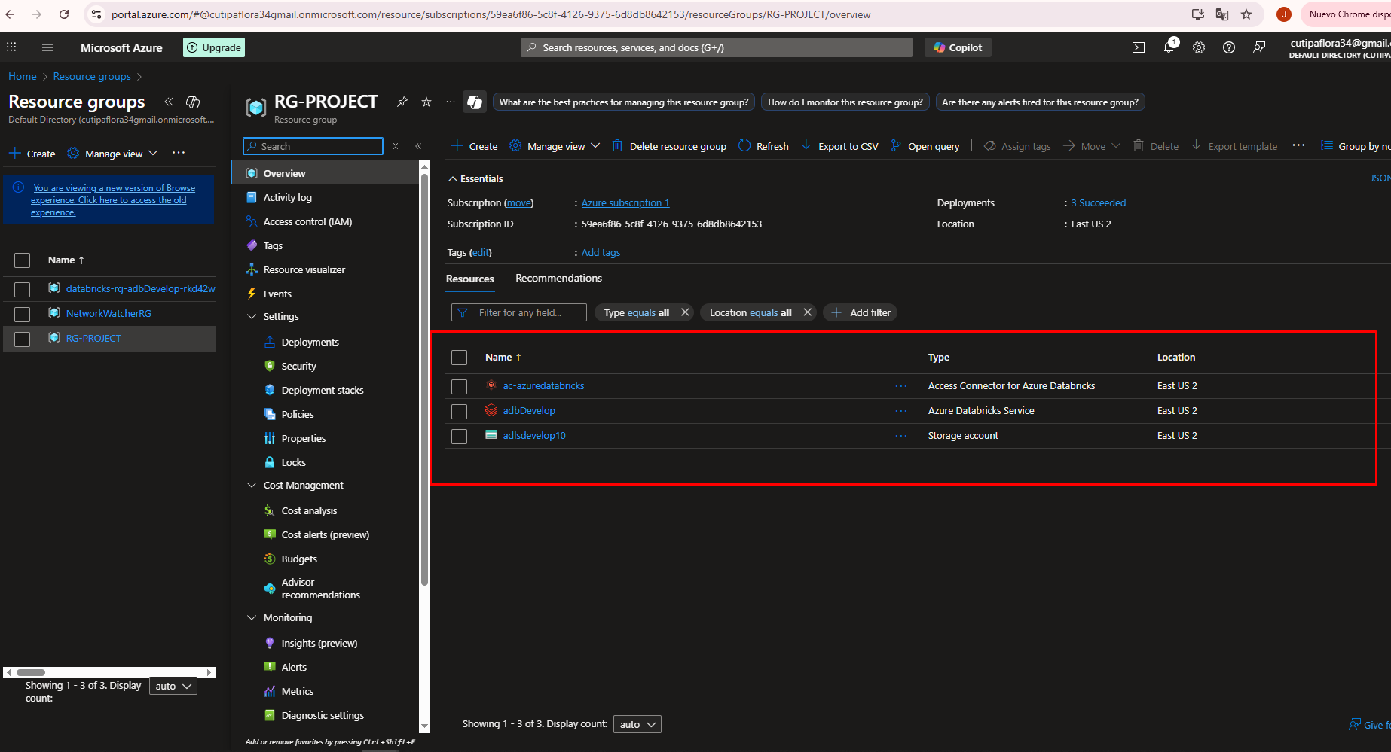
Ejecución y pasos
Se levanto los servicios principales

Slide 7
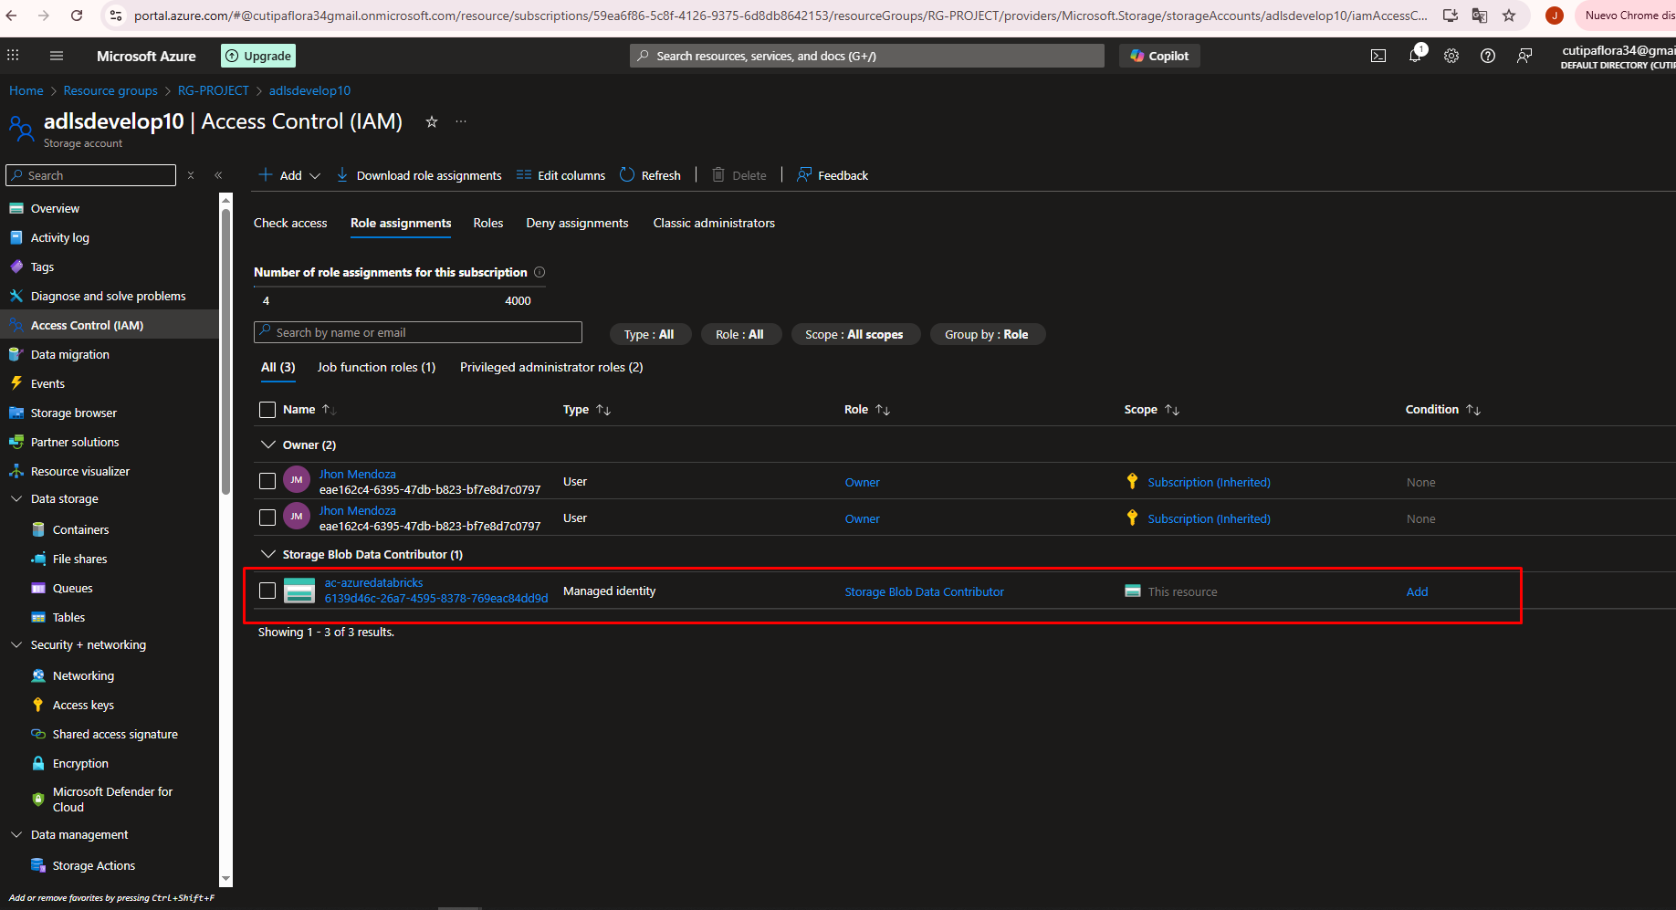
Ejecución y pasos
Se configuro el acceess Control con el tipo Manage Identity mediante el rol Storage Blob data contributor

Slide 8
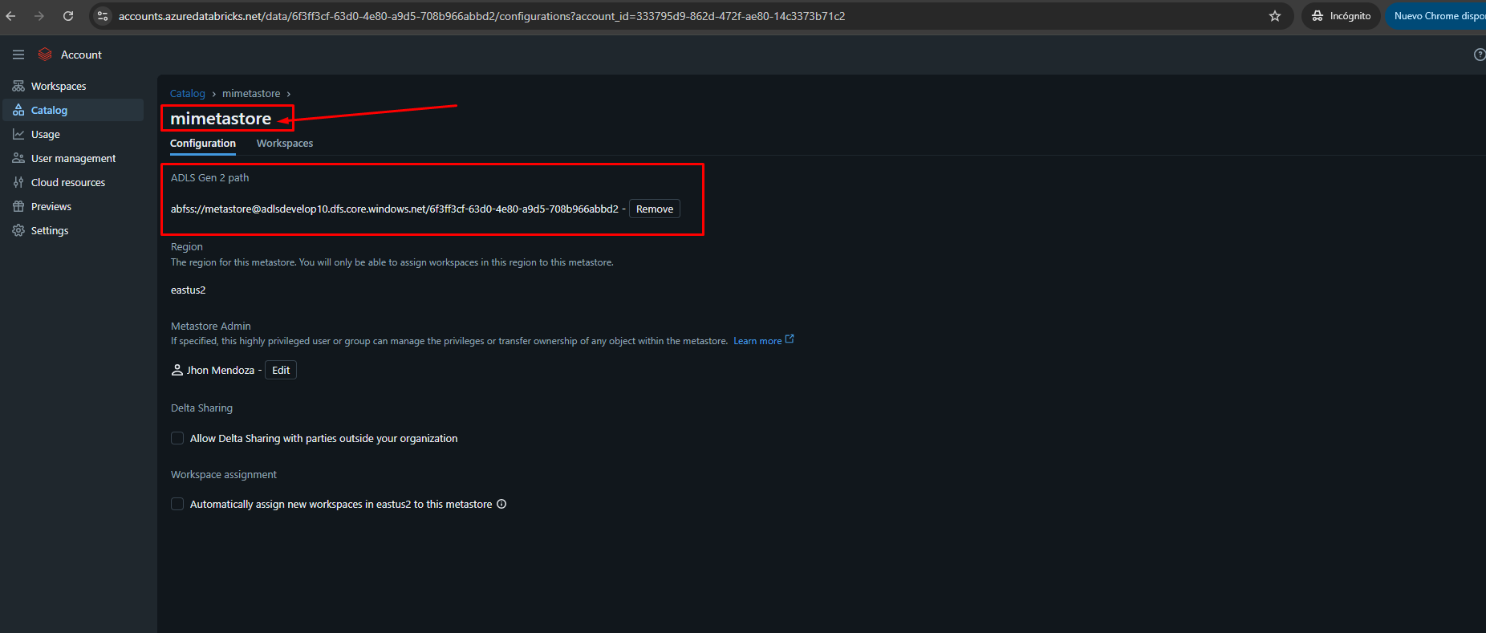
Ejecución y pasos
Se creo un metastore aprovisionado en nuestro ADLS

Slide 9
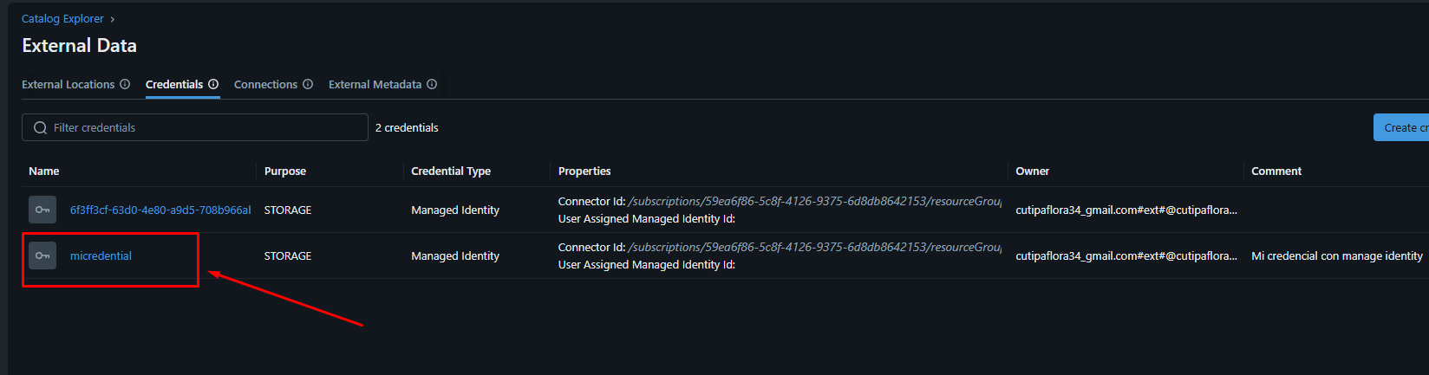
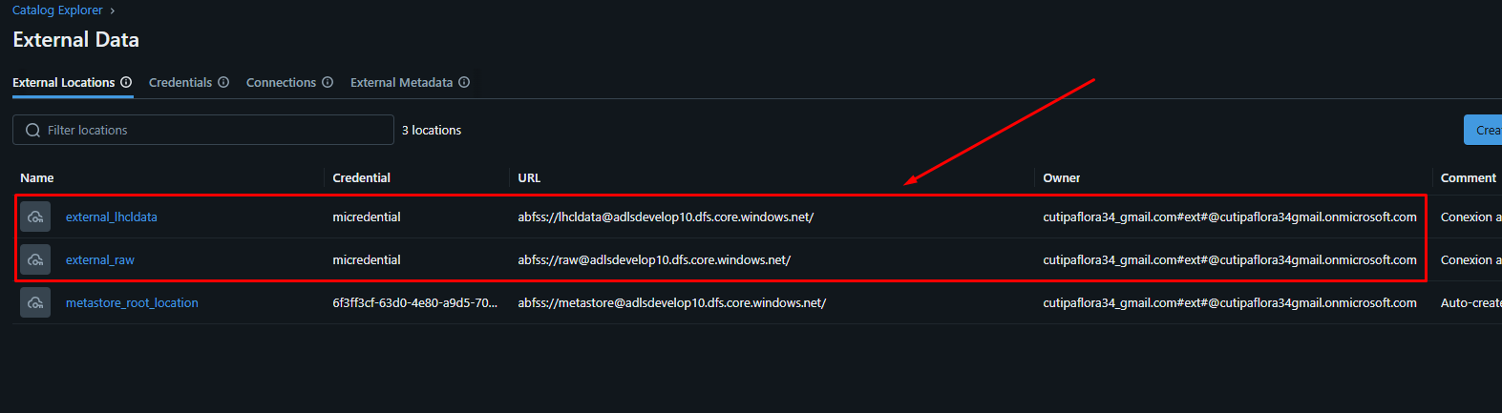
Ejecución y pasos
Se creo la credencial de conexión.
Se el external location a los dos containers.

Slide 10
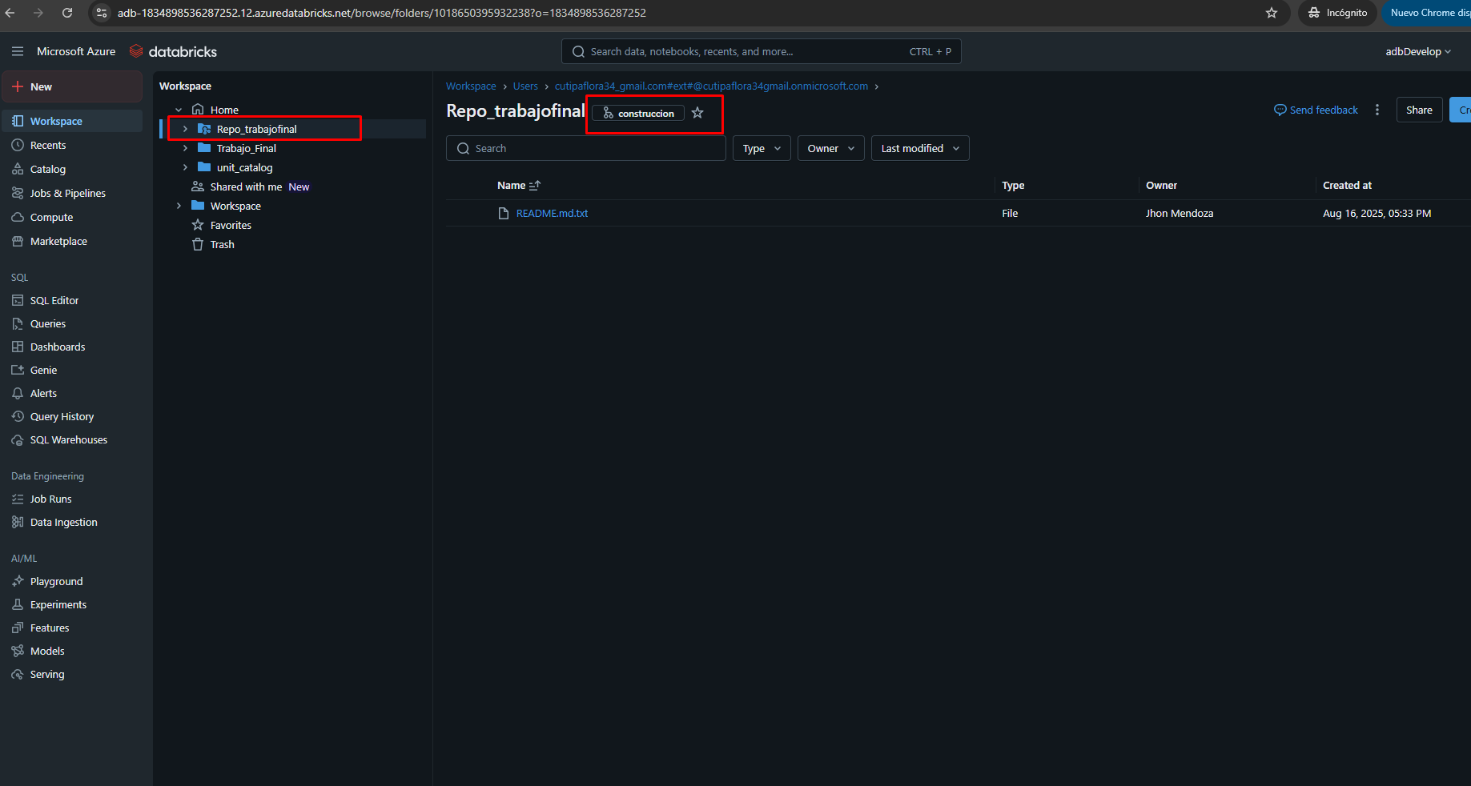
Ejecución y pasos
Conectamos nuestro repositorio con Databricks antes de empezar el desarrollo

Slide 11
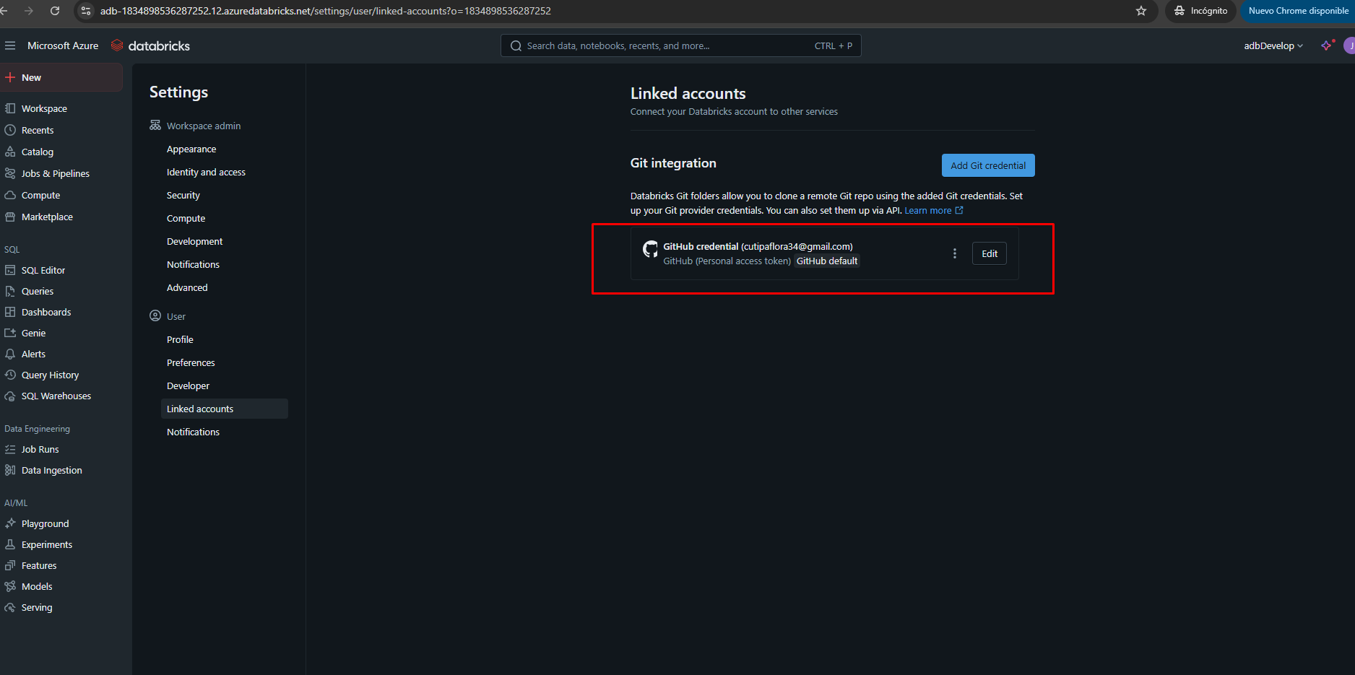
Ejecución y pasos
Conectamos github con databricks a través de token generado en github

Slide 12
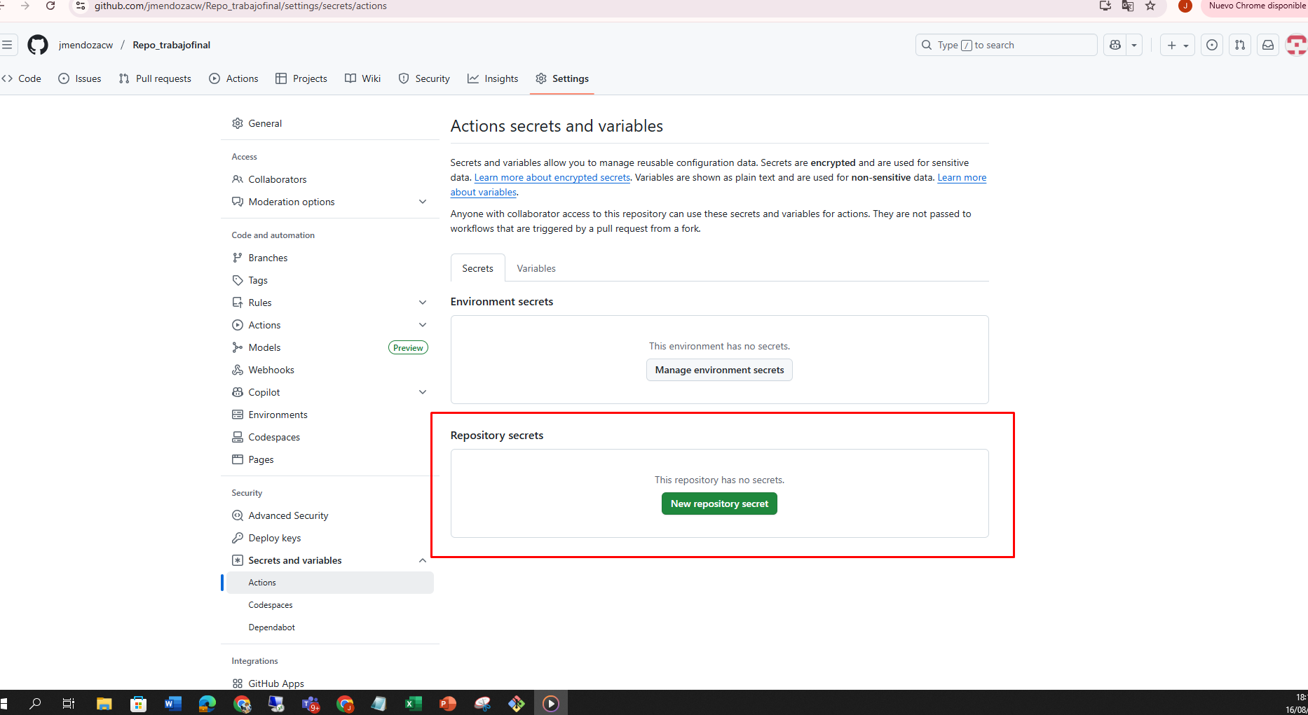
Ejecución y pasos
Creamos los secretos en github

Slide 13
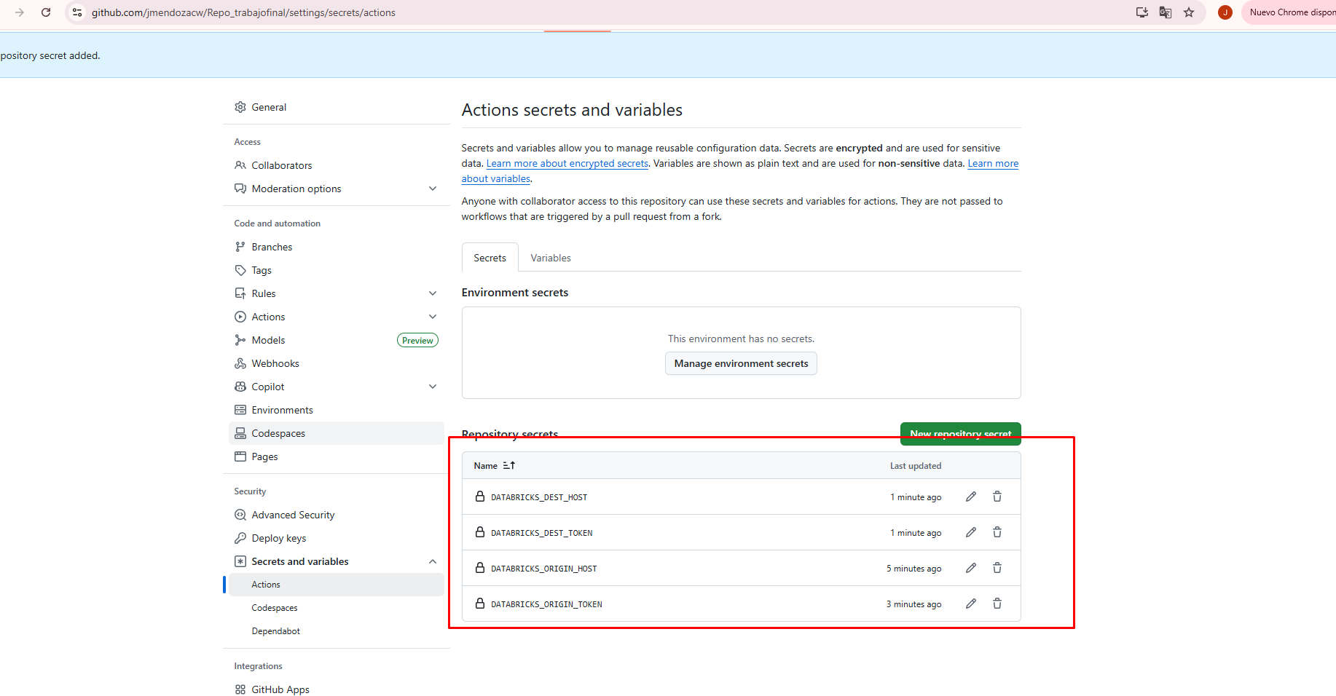
Ejecución y pasos
Se creo todos los secretos para el despliegue

Slide 14
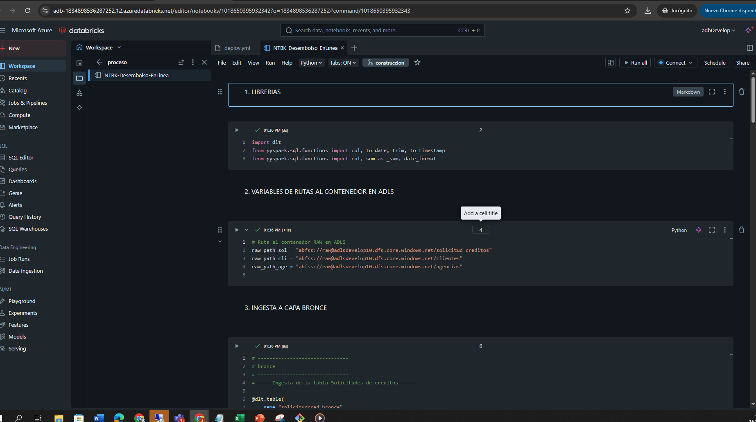
Ejecución y pasos
Creamos todo el proceso ETL con DLT streaming con inputs 3 archivos .csv diferentes

Slide 15
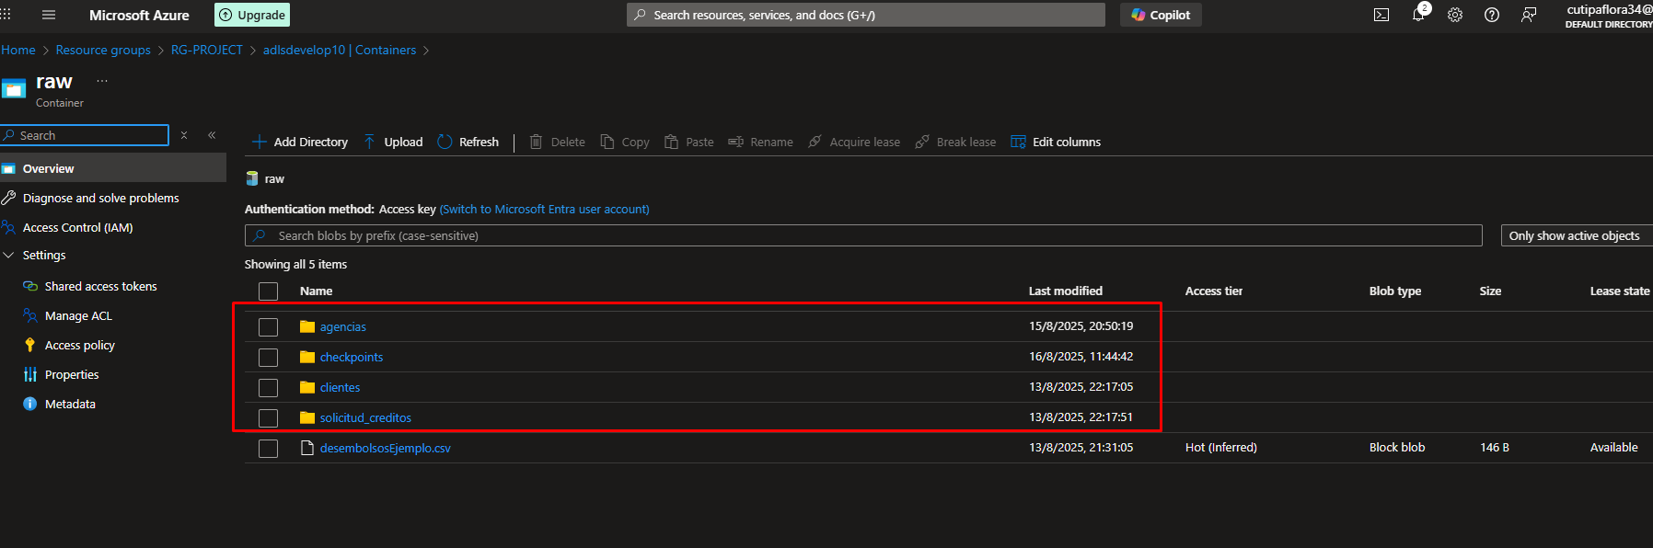
Ejecución y pasos
Creamos los directorios e importamos los archivos .csv en su respectivo directorio

Slide 16
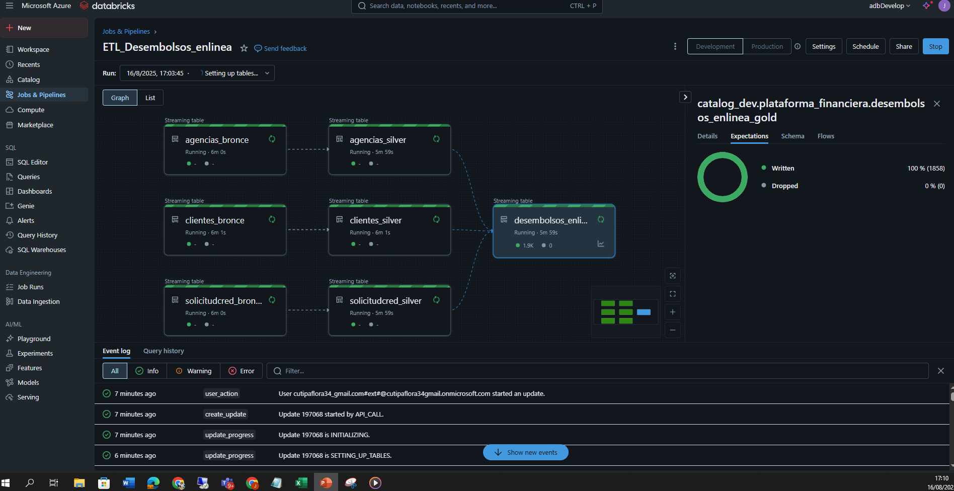
Ejecución y pasos
Ejecutamos el PIPELINE streaming.

Slide 17
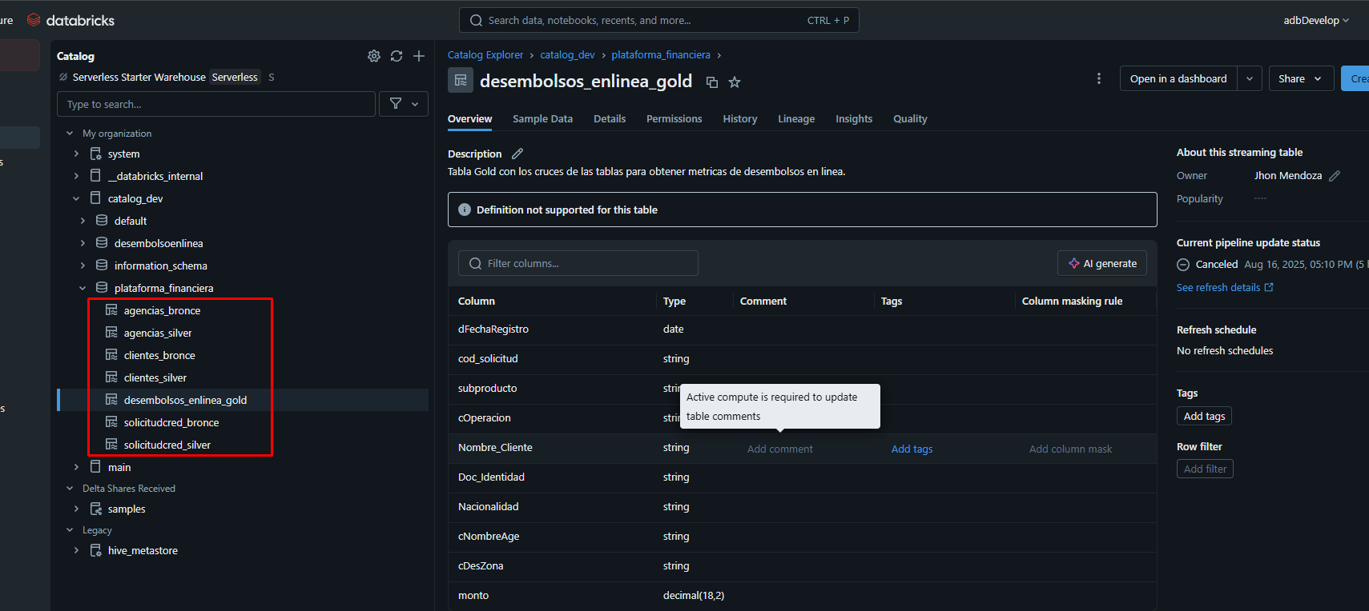
Ejecución y pasos
Se creo las tablas streaming y esta en ejecución constante

Slide 18
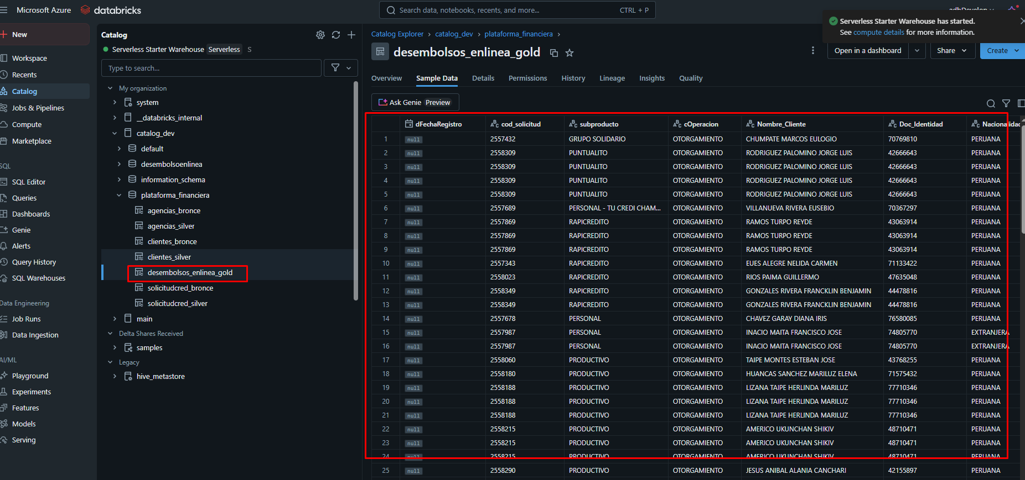
Ejecución y pasos
Vemos que nuestra tabla GOLD ya tiene información a ser mostrada como reporte o en dashboard

Slide 19
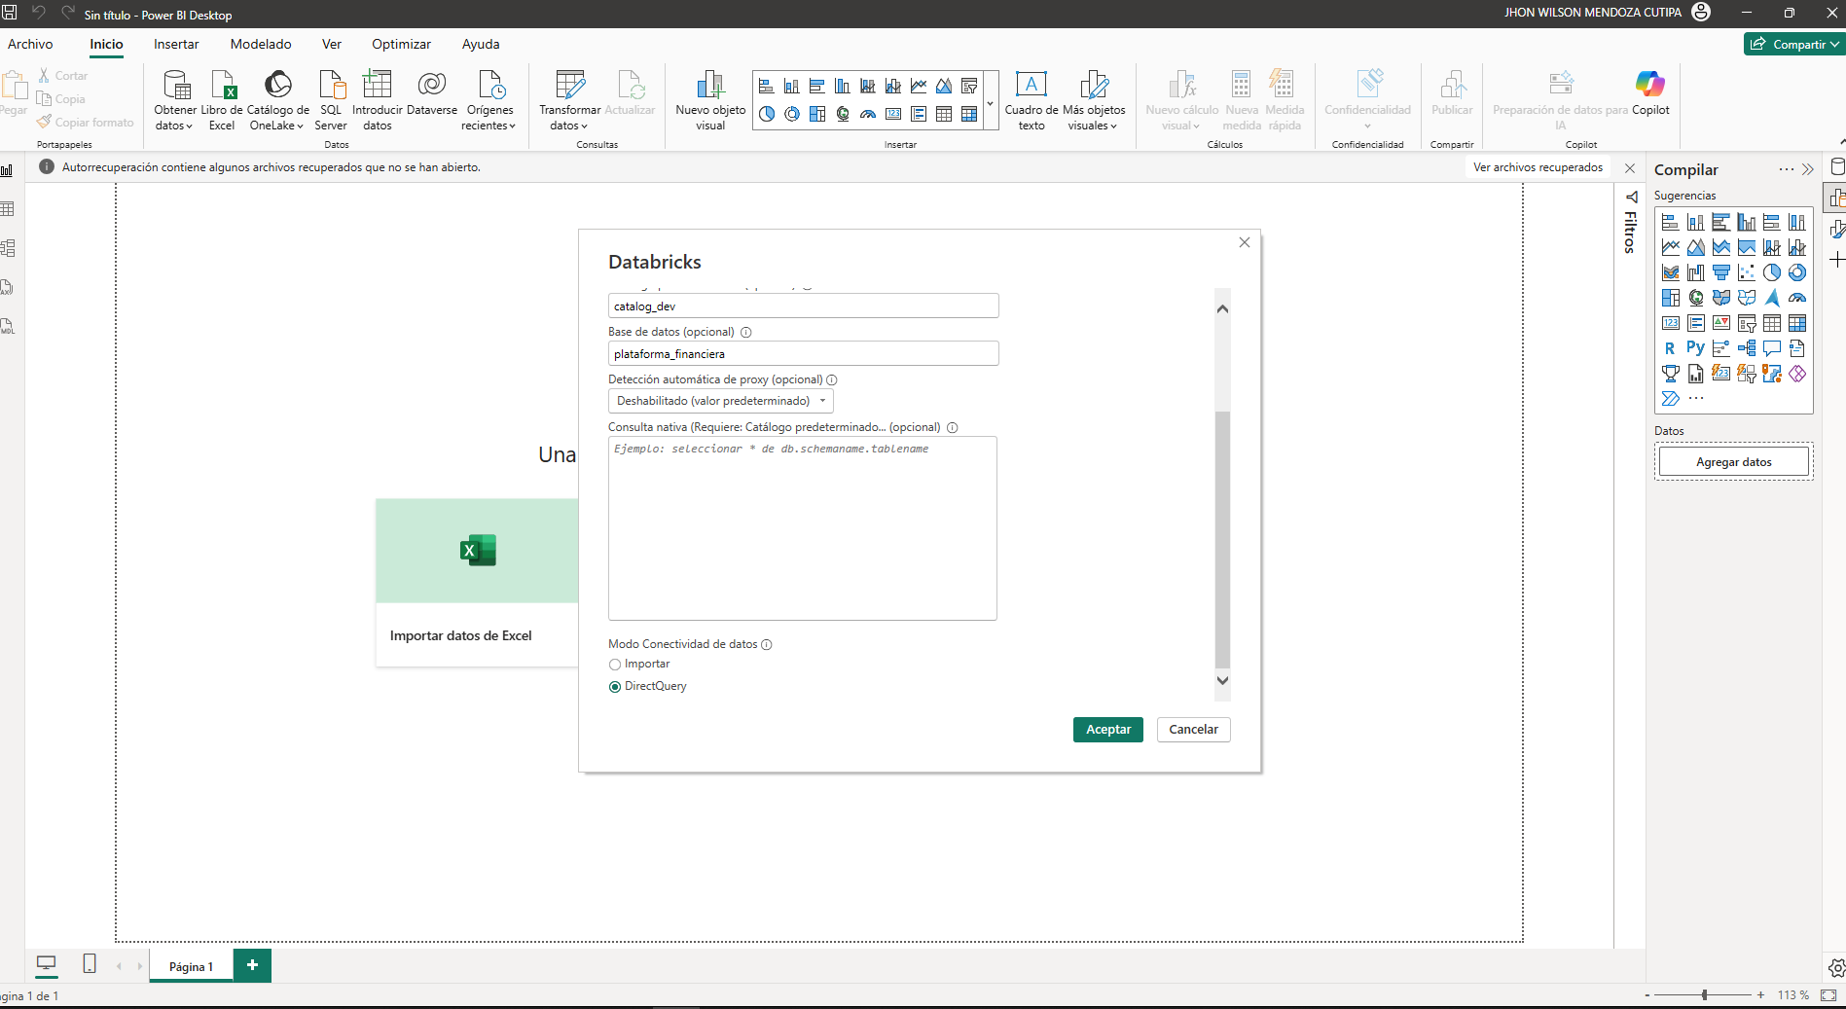
Ejecución y pasos
Configuramos las credenciales para la conexión de databricks con power bi mediante direct query

Slide 20
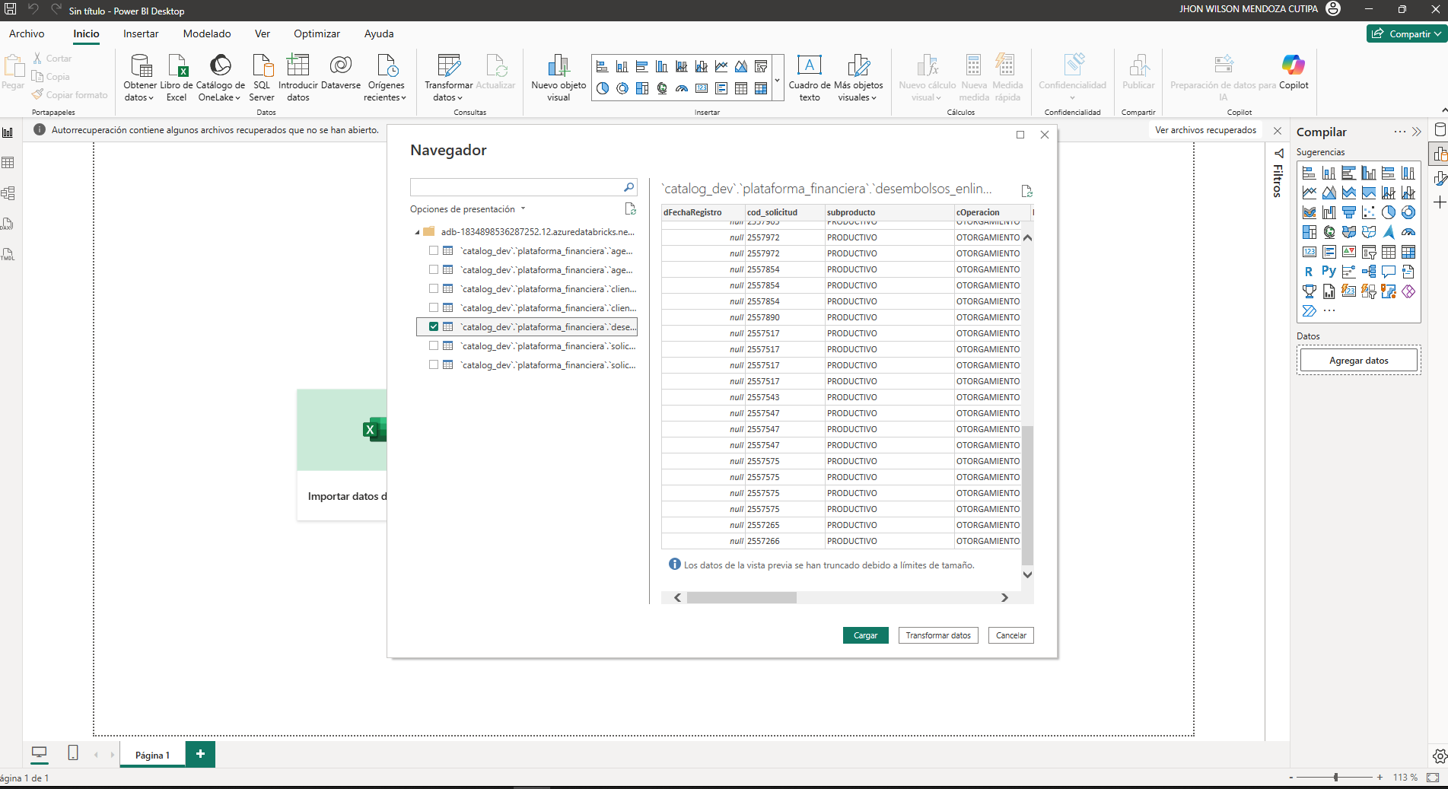
Ejecución y pasos
Seleccionamos nuestra tabla de la capa GOLD y cargamos el dataset a Power BI

Slide 21
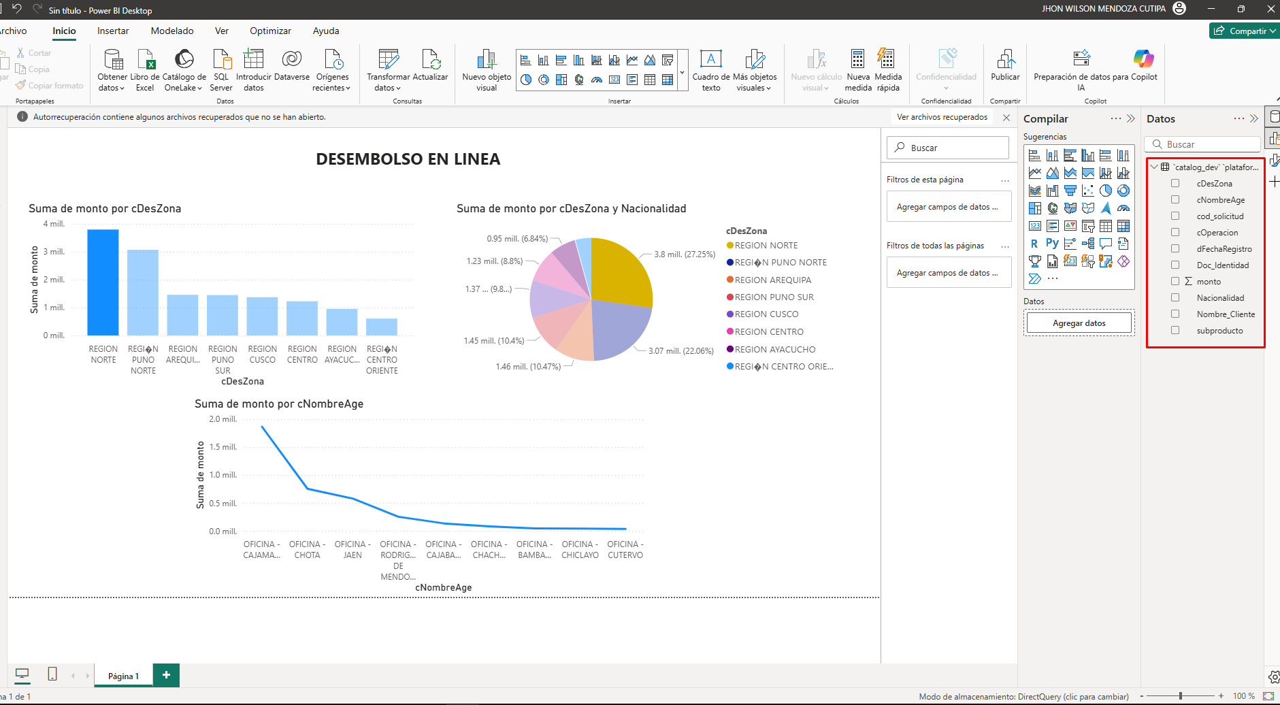
Resultado
Muestra de dashboard con los resultados de la capa GOLD y en DirectQuery

Slide 22




Gracias

